Slide 1
热烈欢迎 华南理工大学师生
走进GIBH

Slide 2

中国科学院广州生物医药与健康研究院
建设发展情况

Slide 3
一、基本院情
Notes:
3

Slide 4
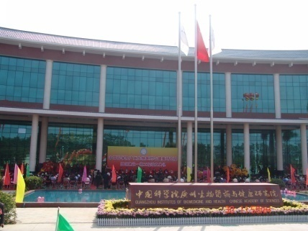
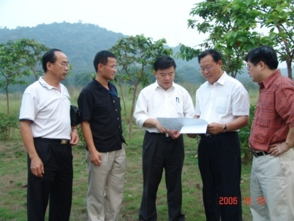
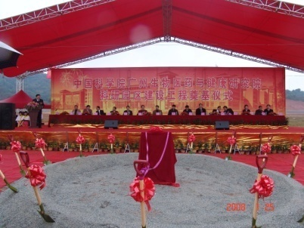
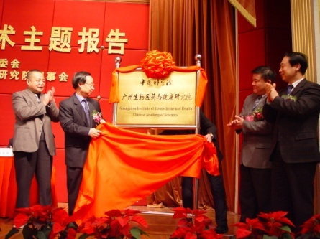
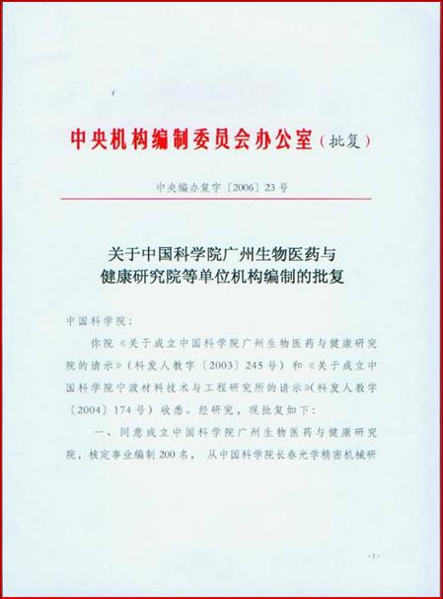
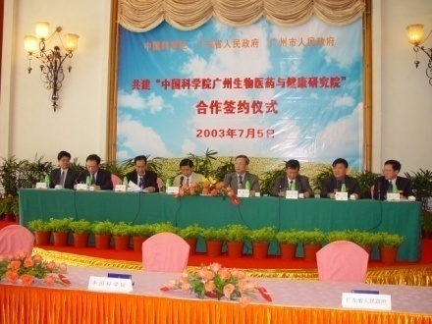
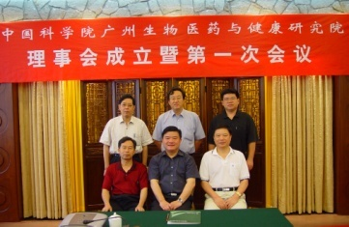
建院历程
由中国科学院、广东省、广州市三方共同出资建设，03年签署共建协议，06年获中编办批准成立。
迁入
新园区
2009-12-15
奠基
仪式
2008-1-25
新园区
选址
2006-10-25
批准
建院
2006-3-10
挂牌
成立
2003-12-27
第一次
理事会
2003-7-25
签署共
建协议
2003-07-5

Slide 5
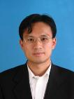
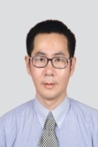
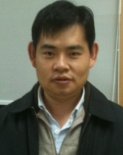
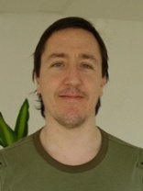
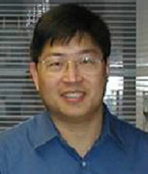
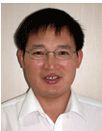
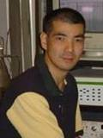
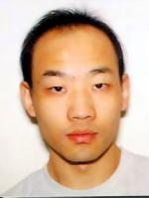
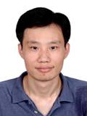
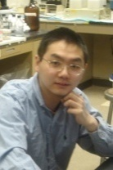
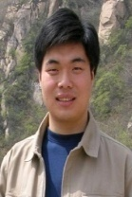
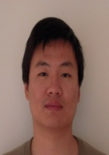
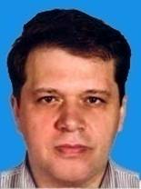
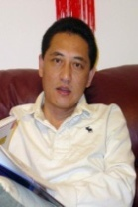
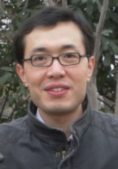


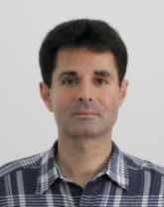
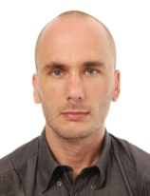
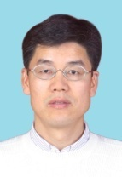
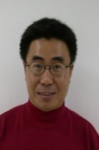
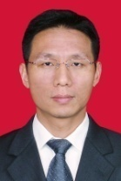
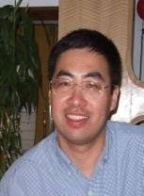
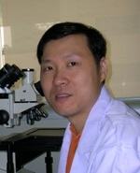
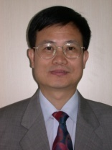
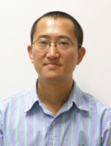
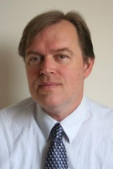
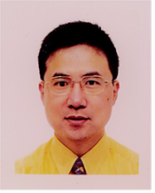
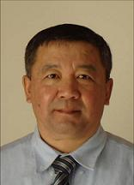
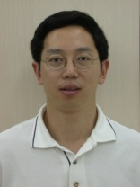
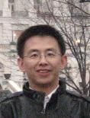
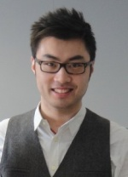
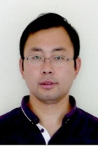
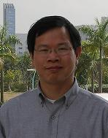
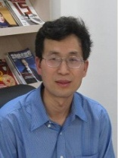
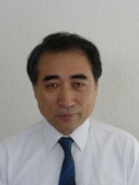
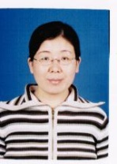
人才队伍
汇聚和培养了一批高端的优秀人才
■ 研究院实行全员聘用制度，汇聚了全球生物医药领域
的顶尖人才。
研究院有全职高级研究人员37人，均从海外引进，其中非华裔外籍科学家6人。

Slide 6
汇聚和培养了一批高端的优秀人才
各类人才 |  | 总数量
GIBH高级专业技术人员总数 |  | 36
国家 | “千人计划” | 6
 | 国家杰出青年 | 3
 | 国家重大研究计划 | 6
 | 国家高端外国专家 | 3
 | 国际优秀青年 | 3
中科院 | 中科院“百人计划” | 18
 | 中科院特聘外籍科学家 | 5
 | 中科院“卓越青年科学家” | 1
广东省 | “南粤百杰” | 3
 | 广东省领军人才 | 4
 | 广东省创新团队 | 1
 | 广州市十大优秀留学归国人员 | 3
 | 广东省杰出青年 | 3
Notes:
补充2013年新数据

Slide 7
科学研究
■ 承担国家及地方各类课题项目 492 项，获得项目资助累计
达 86210 万元
■ 发表论文 875 篇，其中SCI收录 743篇，Nature 系列论文 9 篇，
Cell 系列论文 4 篇
■ 3 篇论文被世界权威科技杂志作为封面文章发表
■ 申请发明专利 346项，授权 152 项，PCT 26 项
■
承担了 6 项“973”首席项目
1 项中科院战略先导科技专项（A类）
1 项国家重大科研仪器装备研制项目
1 项国家自然基金委创新群体

Slide 8
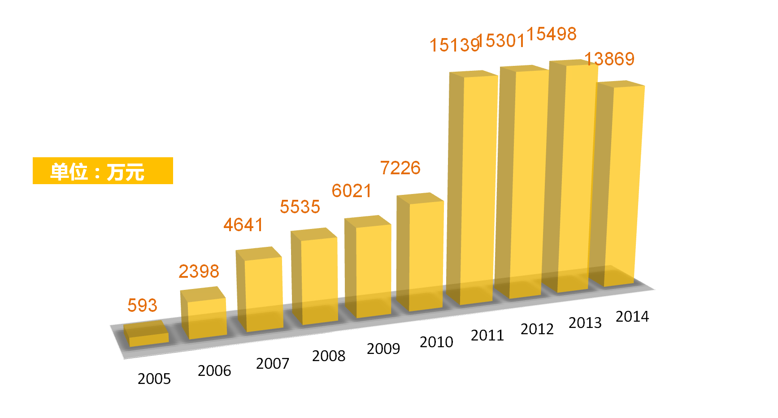
科学研究
2005年-2014年 |  | 数量（万元）
累计项目资助资金 |  | 86210
重大项目资助资金 | 973 | 17603
 | 863 | 1988.6
 | 重大专项 | 6366.3
 | 中科院先导专项（A类） | 7997.48
Notes:
补充2013年数据

Slide 9
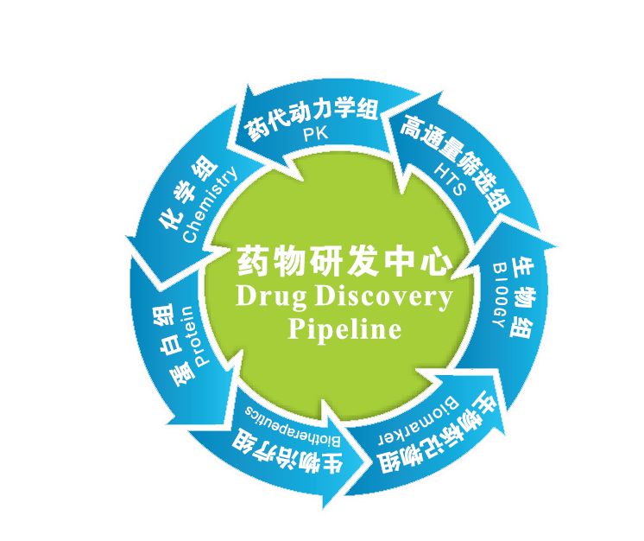
创新平台建设
■ 三个重点实验室
■ 两个粤港合作研究平台
● 中国科学院再生生物学重点实验室
● 广东省干细胞与再生医学重点实验室
● 呼吸疾病国家重点实验室
（与广州医学院共建）
● 粤港干细胞及再生医学研究中心
（与香港大学共建，李克强总理揭牌）
● 干细胞与再生医学联合实验室
（与香港中文大学共建）
■ 四个成果转移转化平台
● 药物开发中心Pipeline（快速推荐成果转移转化）
● 华南新药创制中心（生物院作为理事长单位）
● 中国科学院广州生物医药产业技术创新与企业育成中心
（与广州开发区共建）
● 中医药生物科技产业中心（与佛山南海共建）

Slide 10
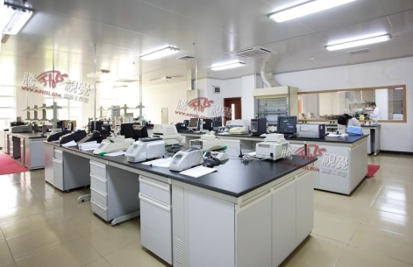
创新平台建设
■ 三个公共服务平台
● 公用仪器中心（广州生命科学区域大型仪器中心）
● 动物实验中心
● 信息情报中心（中科院超级计算广州分中心）
■ 十个关键技术平台
● 诱导多能干细胞（iPS）技术平台
● 实验动物模型技术平台
● 分子诊断技术平台
● 干细胞临床前研究平台
● 高精度高通量综合测量平台
● 高通量筛选平台
● 转基因克隆大动物技术平台
● 临床前药物评价技术平台
● RNA干扰研究平台
● 结构生物学技术平台

Slide 11
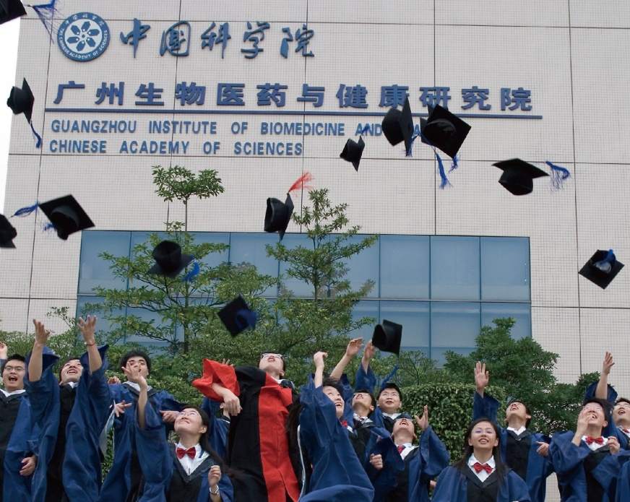
研究生教育
■ 研究院目前在读学生345名。在学科体系和培养层次上，拥有：
生物学一级学科博士培养点
基础医学一级学科硕士培养点
药物化学二级学科博士培养点
工程硕士专业学位培养点
■ 与中国科学技术大学、吉林大学、
安徽大学、华南理工大学等多所高校开展了共建系、“英才班等覆盖本、硕、博层次的教育合作。
■研究院还有来自西班牙、俄罗斯、印度等国的20余名留学生攻读学位。
■ 华工英才班自2013年起，已累计培 养29名学生（2013年11人，7人继续读硕；2014年9人， 7人继续读硕；2015年9人，4人被推免）

Slide 12
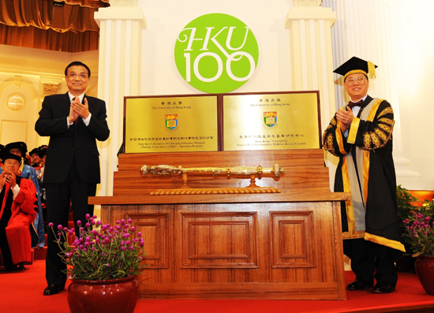
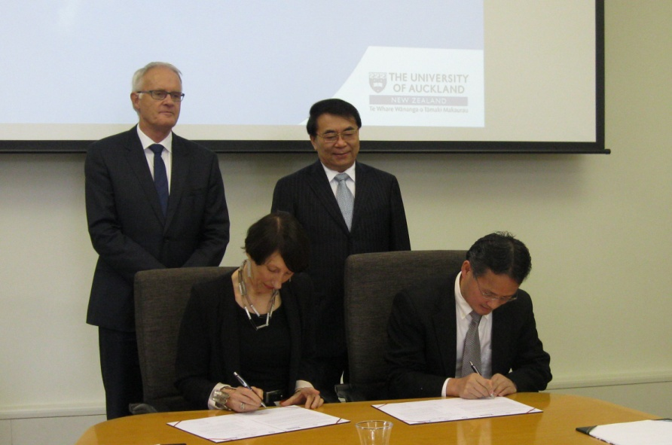
国际、地区交流
■ 与美国Scripps研究所、加州再生医学研究所、英国伯明翰大学等多个国家的科学机构等签署合作协议。
■ 与香港中文大学共建“干细胞与再生医学联合实验室”
■ 与香港大学共建“粤港干细胞及再生医学研究中心”（李克强总理揭牌）
■ 与奥克兰大学莫里斯•威尔金斯研究中心建立生物医药联合中心（国家、
科技部、广东省等见证）
Notes:
事实写成1行1行的，下面讲成效 国外、港澳台
加台湾中研院的访问
12

Slide 13
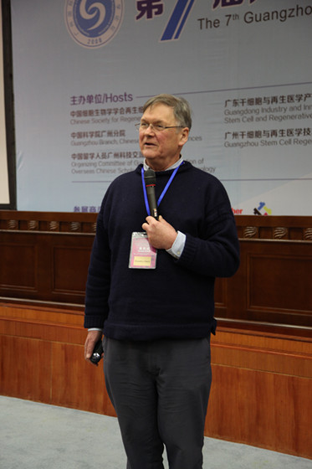
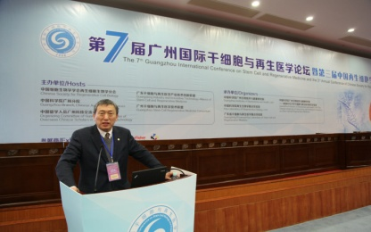




通过合作与交流提升国际影响力
■ 连续举办了8届“广州国际干细胞与再生医学论坛”邀请了诺贝尔生理或医学奖得主Timothy Hunt、瑞典卡罗林斯卡研究所所长Urban Lendahl等来自英国、美国、德国以及国家重大科学研究计划专家组成员等国内外干细胞领域专家到会作学术报告。
■ 该论坛已成为中国留学人员广州科技交流会年会品牌，成为干细胞与再生医学领域的国际学术交流平台。
Notes:
13

Slide 14
二、原创性成果
Notes:
14

Slide 15


■ 中国的诱导多能干细胞（IPS）技术在我院诞生，
并为国内外培训了一大批iPS人才
■“干细胞多能性与重编程机理研究”获2013年国家自然科学二等奖
■“诱导多能干细胞机理与技术研究”获2009年广东省科学技术一等奖
■ ”iPS细胞诱导中的间质-上皮转化过程（MET）研究”获2014年广东省科学技术一等奖

Slide 16



■ 发现维生素C显著提高iPS诱导效率
（2010年中国百篇最具国际影响力的论文）
iPS 效率：0.01%
Vc
10%
Vc 可解决iPS最终应用的瓶颈问题-科学美国人

Slide 17

■ 成功破解维生素Ｃ能促进体细胞”变身”
诱导多能干细胞的分子机制
被2012年1月4日的《自然 .中国》选为研究亮点
斯坦福大学马吕斯•魏理格博士：
“这一研究结果是人们试图从分子水平上理解细胞重编程机理的一个里程碑式的发现，对于细胞和再生医学研究具有广泛和深远的意义。”

Slide 18


■ 发现iPS重编程过程中的新细胞生物学机制
揭示IPS诱导过程上皮-----间皮相互转换启始机制
《Nature Cell Biology》
● 被《细胞.干细胞》 杂志评为6篇年度最佳论文之一
● 被《科技日报》评为2010年国内10大科技新闻
● 被誉为诱导多能干细胞机理研究的里程碑突破

Slide 19

■ 利用病人尿液细胞获得可移植的神经干细胞
■ 该项成果被《人民日报》头版报道，被路透社、新华社等媒体广泛报道
■ 被列为2012年中国科学院重大科技成果之一对社会发布
《 Nature Methods 》
美国科学院院士、Salk 研究所Fred Rusty Gage 教授:“这是干细胞领域中的一大重要突破，尤其是采用非病毒系统利用病人的尿液细胞体外获得了具有增殖能力和体内外分化能力的神经干细胞，在干细胞领域中具有重要的价值”。

Slide 20


■ 利用人尿液诱导多能干细胞获得再生牙齿
■ 通过人鼠组织重组的培养体系证实了人尿液多能干细胞可被用
于构建再生牙齿。
■ 这是科学家首次利用人诱导多能干细胞获得成型的再生器官。

Slide 21

■ 发现重编程中细胞重塑的关键作用和调节机制
■《自然-细胞生物学》 （Nature Cell Biology）发表了最新研究成果“自噬和雷帕霉素靶蛋白复合物I（mTORC1）调控体细胞重编程的随机阶段”。
■ 将拓展人们对糖尿病、癌症以及神经退行性疾病等代谢疾病中细胞重如何影响细胞命运的认识
■ 为寻找新的治疗手段提供有力依据

Slide 22




■ 发现全新的iPS细胞诱导因子
发现抑制c-Jun活性可替代重编程因子Oct4
建立全新的非Yamanaka诱导重编程因子组合
Nat Cell Biology. 2015

Slide 23











■ 世界首个诱导多能干细胞猪在我院诞生
获得在生物医药领域有重要应用价值的基因修饰猪30余种，数量居世界首位。
器官再生和异种器官移植
基因修饰疾病模型
人源化蛋白动物生物反应器
hCTLA4Ig转基因猪
亨廷顿舞蹈症转基因猪
免疫缺陷性基因敲除猪
人源化血清白蛋白的基因敲入猪
GGTA敲除版纳近交系小型猪
渐冻人症转基因猪模型
白化病基因敲除猪
人源化人胰岛素定点突变猪
GGTA-HLA 异种器官移植模型猪
帕金森综合症基因敲除猪
早衰综合征基因敲除猪

Slide 24






■ 创新药物研发领域代表成果
抗老年痴呆症候选药物GIBH-130（AD16）已经完成规范化临床前研究。
已于2014年11月正式向中国食品药品监督管理局提交新药临床研究批文，并获得受理。
药品注册申请受理通知书
抗老年痴呆症候选药物GIBH130治疗效果显著
知识产权保护：地域涵盖中国、美国、德国、英国、日本

Slide 25

■ 其它创新药物研发代表成果
■ 新型抗白血病药物GZD824已被确定为候选药物，已转让广州顺健公司正在进行规范的临床前评价
■ 新型糖尿病药物DK3转让香港卡施健医药公司
■ 针对COX-2的药物研发，已与美国Euclises公司合作，Euclises首期投入300万美元，并根据不同阶段予以持续投入，研发期间将可获得6000万美元
■ 新型治疗非小细胞肺癌药物(丁克)
■ 其他新型抗肿瘤药物(蒋晟&丁克)
■ 抗流感药物(丁克&胡文辉)
■ 抗疟疾药物(陈小平)

Slide 26


■ 发明了一种创新性的艾滋病疫苗策略
■中央电视台等媒体对该成果进行报道，该成果被新华社作为“国际艾滋病日”全国唯一的献礼成果予以报道。

Slide 27


■ 研发出可示踪流感病毒，
可作为研究流感病毒的新模型
在国际上领先成功研制出携带荧光素酶（luciferase）的重组流感病毒IAV-luc。该项成果在线发表于2013年9月11日的学术期刊“自然.通讯”(Nature Communications)。
■小鼠经鼻感染“荧光流感病毒”，2天后用成像仪在病毒感染区域，即鼻咽和肺部可检测到病毒引起的发光
■用“荧光流感病毒”在培养皿上的单层细胞上写GIBH字样，
一天后加入底物培养皿上病毒感染的细胞即显示出发光的GIBH

Slide 28
■ 公共健康研究领域
聚焦方向
■ 人群胆固醇血清正常生理阈值定位和干细胞生理功能研究
（弥补医学界没有胆固醇的最低值的空白）
■ 中国人群线粒体基因组完整性与能量代谢及组织老化的关
联性研究
■ 转化医学及高端临床应用研究
■ 化合物库

Slide 29
三、院地合作与成果转化
Notes:
29

Slide 30
■ 成果转化和产业化取得良好效益
■建院之初，我院就将成果转移转化和产业化确定为研究院发展的两大“引擎”之一，在共建三方的大力支持下，经过十年的探索、创新和积累，已建成了比较成熟的产业化及技术服务平台，对地方生物医药产业也显示出较强的支撑、辐射和引领的作用，取得了良好的社会效益，获得了:
●“中国产学研合作创新奖”
●“中国科学院院地合作先进集体奖”
●“广东省发明专利奖”
●“省级科技企业孵化器”

Slide 31
■ 共建产业中心进展良好
●与广州开发区共建了“中国科学院广州生物医药产业技术创新与企业育成中心”目前已落户中新广州知识城，挂牌“中科院育成中心”，并力促形成“1+N”大育成中心的品牌效应，目前已孵化企业1家。
●与佛山市南海区共建了“中国科学院南海生物医药科技产业中心”已经圆满地完成第一个三年计划的任务，引进了50名高层次人才，孵化和引进40个产业化项目，孵化了20家生物医药高科技企业，带动社会资本投资12亿元。
●广东华南新药创制中心理事长单位（发挥引领地方生物医药产业发展的火车头作用）
Notes:
31

Slide 32
■ 药物研发模式创新(DDP)
■ 建立了先进的药物研发模式，集中人力物力财力，专注药物研发和成果转化。
■ 该中心与化学生物学研究所形成了创新药物上中游紧密结合的研发链，几年来，通过集中优势资源快速推进重点药物研发，独立设计研发了一批具有完全自主知识产权的药物。

Slide 33
■ 转化一批药物研发成果项目
● 研究院发挥创新药物研发平台的优势集成和资源协同作用，促进科研成果快速转化，累计转化合同金额共计2.3亿余元。
其中代表性的项目有：
序号 | 项目名称 | 合作方 | 负责人 | 金额/万元
1 | 1.1类抗糖尿病候选药物DK3 | 卡施健医药有限公司 | 丁克、刘劲松 | 6930
2 | 1.1类抗老年痴呆候选药物AD16 | 广东华南新药创制中心 | 胡文辉 | 1200
3 | 共建“健康院香雪联合实验室” | 广州市香雪制药股份有限公司 | 李懿 | 2500
4 | 1.1类抗白血病候选药物D824 | 广州顺健医药科技有限公司 | 丁克 | 10000
5 | 专利转让：一种表达外源基因重组疟原虫及其应用 | 蓝盾信息安全技术股份有限公司 | 陈小平 | 630
6 | 盐酸头孢唑兰工艺技术 | 风险投资公司继续开发 | 胡文辉 | 200
7 | “新型苯并吡喃类抗炎止痛药物”专利权许可 | 美国Euclises药物公司 | Micky | 2950万美元
Notes:
33

Slide 34




■ 先进仪器研发平台建设
■ 获财政部重大专项支持，设计、研制全球第一台全自动干细胞/iPS诱导培养设备
■ 研制出具有自主知识产权的量子点芯片扫描仪
仪器研发
■ 开发了具有自主知识产权的自动化磁珠细胞分选仪，该设备将成为国内第一台自动化磁珠细胞分选设备
■ 研制成功便携式核酸等温检测系统
Notes:
34

Slide 35

■ GMP标准的临床级干细胞制备项目
总面积4500平米，可同时进行24个病人的干细胞的制备，为实现干细胞治疗提供支撑服务。省政府给予资金支持，正在进行招标工作。

Slide 36







■ 产生较强的协同、辐射、带动、孵化作用
●发起成立国内第一家干细胞领域的技术联盟“广州干细胞与 再生医学技术
联盟”
●牵头成立“干细胞与再生医学产业技术创新战略联盟”
●牵头建立了广州生命科学大型仪器平台，为中山大学、华南农业大学等数
十家地方高校、科研单位及高新技术企业提供技术支持与服务，累计合同
经费近3000万元。

Slide 37


园区建设
■ 一期工程总建筑面积40000平方米，建成了可容纳40多个科研团队的生物实验大楼、化学实验楼等科研基础设施，以及包括动物实验中心、公用仪器中心等集实验、办公为一体的完善的科研环境。
■ 继续稳步推进科研园区二期建设工程，研究生公寓已封顶，正在内部装修。

Slide 38

园区规划全貌

Slide 39









谢谢！

